Slide 1
일본 사회의 관료제와 천황제의 특징
21801834 김현지

Slide 2
목차
1. 천황제의 유래
1) 시대별 천황제의 특징
2. 일본 관료제의 특징
1) 의원 내각제
2) 일본 국가 공무원
3) 공무원 인사 제도
4) 지방 공무원
5) 지방 자치제

Slide 3
천황제의 역사
다이카 개신 이래
4세기경 대화 지방의 씨족의 종가가 호족연합체의 군주 지위에 오른 것에서 비롯됨
2.다이카 개신 이래 중국의 용어에서 따온 '천황'이라 명칭함
3. 나라를 창조한 신의 자손이라고 주장 신권정치 펼침
4. 백성을 일종의 국유노예로서 수탈하는 국가체제를 만들었다. 이 권력은 10세기부터 13~14세기 사이에 붕괴

Slide 4
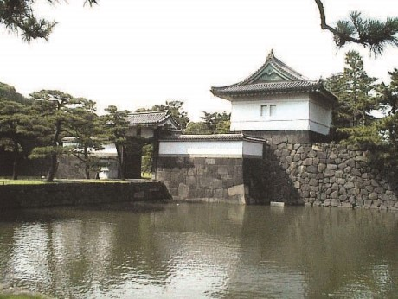
천황제
천황제 의미
1.천황의 지위는 상징적인 군주
2. 천황제가 일본의 역사 와 문화이며 일본 그 자체
3. 일본 사회의 정체성을 대표하고 상징하는 존재

Slide 5
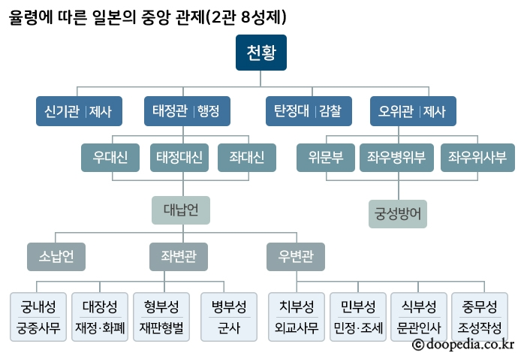
일본 천황제

Slide 6
시대별 천황제의 특징

Slide 7
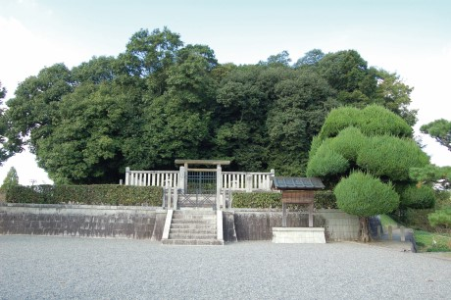
고대 일본 천황제
덴무 지토 천황
1. 전국적으로 통합된 율령 국가체제를 완성하고 황족 중심의 정치와 중앙과 지방의 통치 기구를 정비 했다.
2. 스스로를 신격화했다.
3. 율령체제에서 스스로를 천황이라 규정했고, 황후와 황태자도 확립하여 제도화했다.
덴무 지토 천황릉

Slide 8
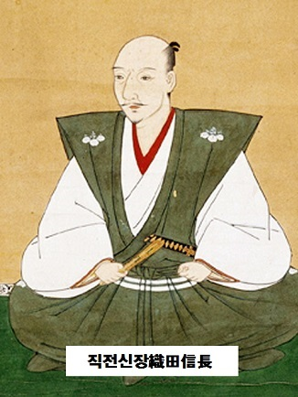
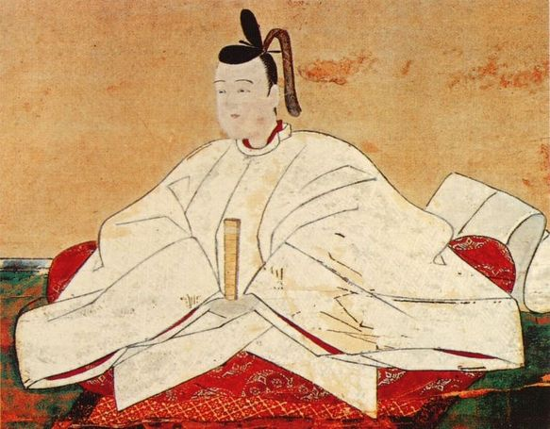
막부시대 일본 천황제
천황의 권위 하락
1.전국을 통합한 오다 노부나가와 도요토미 히데요시는 지배를 정당화 위해 천황의 권위를 이용
2. 에도시대의 천황은 권위 O 정치적 권한 X
3. 에도 막부 때의 실질적인 군주는 막부의 장군
4. 에도시대는 각 번마다 다이묘에 의한 독자적 지배 체제가 운영된 시기
일본이 천황국가라는 의식은 배양될 수 없는 시대

Slide 9
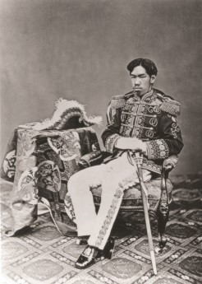
입헌전제군주제기 의 천황제
메이지 천황
메이지천황 1852~1912년. 122대 천황. 1867년에 천황이 되었으며, 다음 해인 1868년에 메이지유신을 맞아 절대 군주로서 일본의 근대화를 추진했다. 메이지천황은 왕정복고(王政復古)를 선언하고 공론의 존중과 개국에따른 화친을 선언했다.

Slide 10
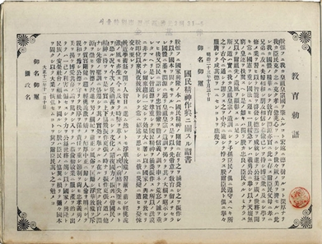
입헌전제 군주기의 천황제
메이지 헌법 내용
메이지 헌법의 내용을 보면 천황은 신성불가침한 존재이고 국가 원수로서 통치권을 총괄하며 권한은 헌법 규정에 행 함으로써 입헌 군주제임을 명시했다.
또한 천황은 육해군의 총수이며, 행정 각부 및 문무관을 임면하였고, 국가 원수로서 긴급시의 칙령 발포권, 선전 포고권, 계엄 선포권 등 최고 권한도 행사하는 것으로 규정되었다.
메이지 헌법

Slide 11
입헌군주전제기의 천황제
실제 천황의 권한
기본적으로는 입헌 군주제하에서 헌법에서 규정된 범위 안에서만 천황권이 행사됨
천황의 주권은 의회와 내각의 협조와 지원이 필요
3. 천황의 정치적인 실제권한 이라는 것은 천황의 절대적, 독단적X 반드시 관련 국가 기관의 협력이 전제되어야만 하는 입헌 군주제의 권한

Slide 12
현대의 상징 천황제
1.제 2차 세계 대전 패전으로
천황제 폐지 검토
2.국민 통합의 상징으로서 천황제는 유지하되 천황주권제를 폐지 형식적인 역할만 인정
3.새로운 천황제는 상징천황제 로 규정
새로운 헌법(일본국헌법)에 규정되었다.

Slide 13
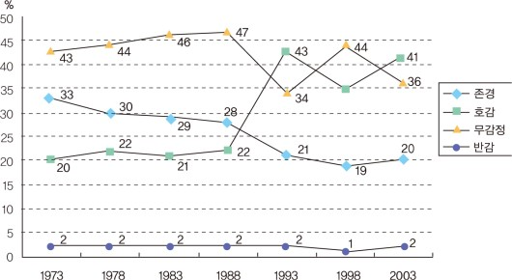
상징 천황제
일본 국민 반응

Slide 14
일본 관료제의 특징

Slide 15
일본 관료제
일본 의원내각제란?
1.국민의 직접선거에 의해 구성된 의회는 총리를 지명하고, 총리는 각료를 임명하여 내각을 조직한다.
2.총리는 반드시 국회의원이어야 하고, 각료의 과반수도 반드시 국회의원 중에서 선출하여야 한다.
3.의회는 내각이 의회의 의사에 반하는 행위를 하였을 경우 내각불신임안을 제출하여 내각을 총사직시킬 수 있고, 내각은 여기에 대항하여 의회를 해산시킬 수 있다.
4.중의원이 내각불신임을 결의하면 내각은 10일 이내에 중의원을 해산시키고 총선거를 실시하여 국민의 의사를 묻게 된다.

Slide 16
일본 국가 공무원 이란?
..
국가공무원이란 국가에 의해 임명되고 국가로부터 급료를 받으며 국가의 공무를 담당하는 자를 말한다
. 현행 일본 공무원제도는 1947년 10월에 제정된 국가공무원법에 의해 이루어진 것이다.
공무원들은 계급에 따라 엄격한 상사와 부하, 선배와 후배라는 권위의 관계가 존재한다.

Slide 17
일본 공무원 인사제도
임용
인사
채용시험 : 일반 채용, 특별 채용이 있다.
등급별 채용시험의 종류로는 국가공무원 채용 1종, 2종, 3종이 있다.
1종: 중앙본성청에 채용되고 장래의 출세가 보장
2종:지방건설국 등 주로 지방출장기관의 중견간부로 채용
인사권은 사무차관에게 위임되어 있으나 형식적이다.
관료의 인사는 사무차관을 정점으로 하는 관료 자신에게 맡겨진다
결과: 사회적 동요를 막고 정책의 일관성을 유지하는 데 커다란 기여

Slide 18
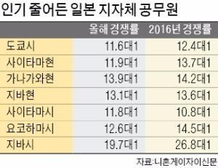
일본 관료제
지방 공무원 이란?
도도부현·시정촌 등의 자치체에서 공무를 담당하는 직원들의 총칭으로 국가 공무원 보다 훨씬 많음
2.여기서 말하는 공무원은 의회의 의원, 지사, 시정촌장, 부지사, 교육의원 등의 특별직을 제외한 일반직 공무원 및 교원·경찰관·공영기업 종사자를 가리킨다.

Slide 19
일본 지방 자치제란?
..
지역주민의 정치사회화와 시민민주주의의 발달에 중요한 기능을 수행한다.
. 지방자치체는 국가정책을 선도, 보완할 뿐만 아니라 지역적 특성에 맞는 정책 및 사업을 전개하였다.
지방정부가 주체적으로 외국의 지방정부와 직접 교류를 한다.

Slide 20
감사합니다.

